Slide 1
“Impacto de la migración y abandono profesional del personal de enfermería en España: un análisis del déficit de personal”
Autor: Adrián Martín Ramos
Centro de trabajo: Complejo Hospitalario Universitario de Canarias
Email: adrian_martinramos@hotmail.com

Slide 2
Introducción y objetivos
En el Consejo Internacional de Enfermería existen requisitos como entornos de trabajo positivos en los sectores sanitarios garantizando seguridad al paciente o disminuir el Síndrome de Burnout. Todo ello parece se contrapone con los contratos enfermeros conocidos en España como “pool” o “volante” (contratos de trabajo sin funciones, turnos o lugares de trabajo fijos) donde los profesionales presentan agotamiento emocional, despersonalización, sentimientos de depresión y aumento del abandono profesional^{1,2}.
En España, ratio de enfermeras/habitantes es 6,57/1000¹.
Objetivo: Conocer los motivos por los que existe déficit del personal de enfermería en España.

Slide 3
Metodología
Se realizó una búsqueda bibliográfica en Scielo y ScienceDirect cuya estrategia de búsqueda es: Enfermería AND Agostamiento Profesional, Enfermería AND migración e inmigración, Enfermería AND Estrés Psicológico. Los criterios de inclusión utilizados fueron: migración y abandono de la enfermería en España en los últimos 12 años. Pregunta PICO: “¿Impacta la precariedad laboral en las enfermeras españolas e influye en la migración y el abandono profesional?”
Términos DeCS o MeSH/palabras clave: enfermería, agotamiento profesional, migración e inmigración.

Slide 4
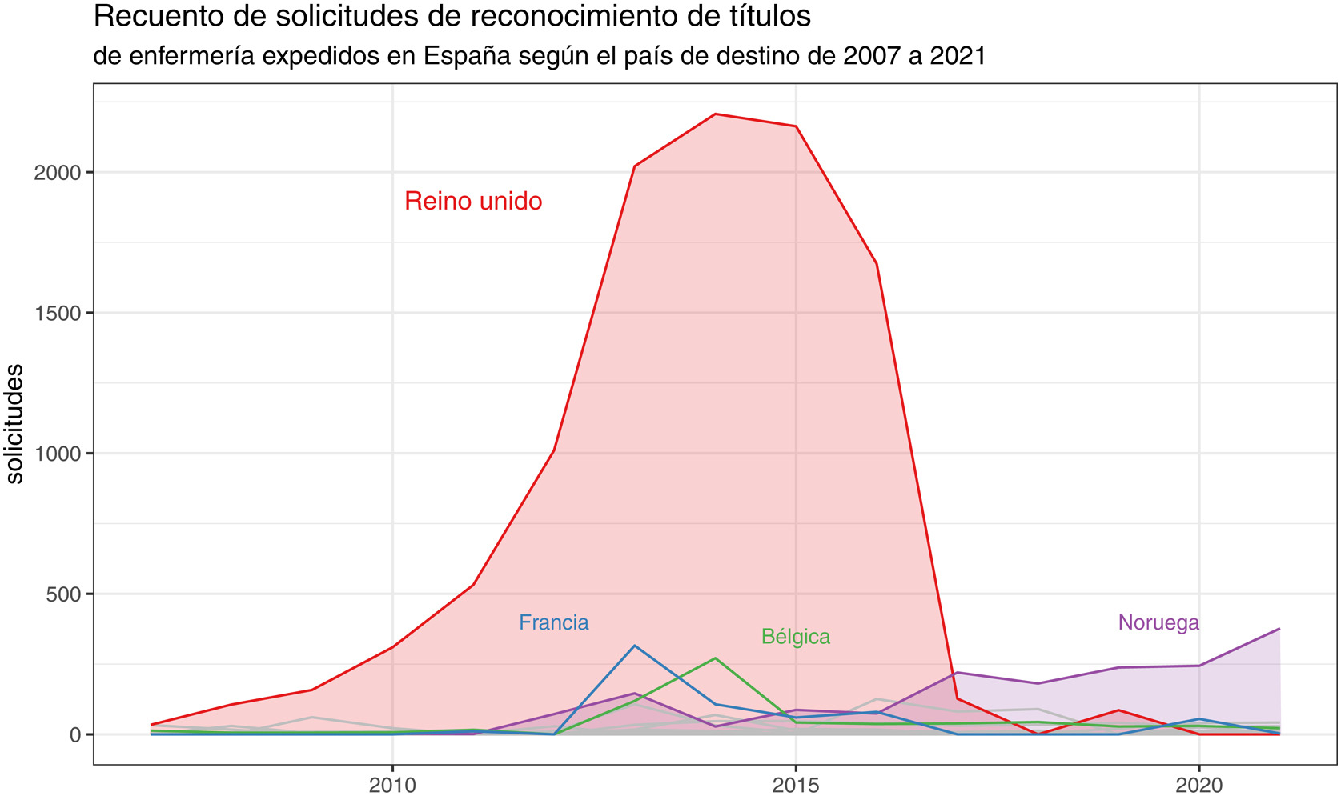
Resultados
Hallados 7 artículos, se han utilizado 3 de ellos, cuyos resultados revelan: en 2021, las enfermeras españolas presentaron 513 solicitudes de reconocimiento del título y 2792 en 2013, sin embargo, es una opción para muchas enfermeras que no tienen perspectivas de empleo o pretenden mejorar su desarrollo profesional³.
Los países a los que emigran mayoritariamente son Reino Unido, Bélgica, Francia y Noruega. Las enfermeras que migran son jóvenes con nula o escasa experiencia profesional, teniendo oportunidad de formarse de manera avanzada en algunos países, pero también existe el riesgo de degradación profesional cuando ocupan puestos por debajo de sus niveles de formación³.
Paola Galbany-Estragués PM-M. Número de solicitudes de reconocimiento de títulos de enfermería expedidos en España según el país de destino [Internet]. 2024. Disponible en: https://ars.els-cdn.com/content/image/1-s2.0-S0213911124000232-gr2_lrg.jpg

Slide 5
Conclusión
La mejora de las condiciones laborales y profesionales en enfermería: reducción de los contratos temporales, incrementación de reconocimiento profesional, cambio de categoría A1, desarrollo de las especialidades y reconocimiento efectivo de estas, son algunas de las soluciones planteadas que evitarían el abandono profesional y episodios migratorios internacionales.
Contratos temporales con poco recocimiento profesional
Motivos de migración y abandono de la profesión enfermera
Categorización incorrecta en relación al nivel de estudios
Especialidades de enfermería no reconocidas a nivel profesional
Elaboración propia

Slide 6
Bibliografía
Guerrero Flores S, Timón Andrada R, Conde Caballero D. Un estudio sobre la precariedad laboral en enfermería: consecuencias y relaciones en torno al síndrome de agotamiento y el abandono profesional. Rev Asoc Esp Espec Med Trab [Internet]. 2018 [citado el 27 de septiembre de 2024];27(4):204–12. Disponible en: https://scielo.isciii.es/scielo.php?pid=S3020-11602018000400003&script=sci_arttext
Rosa Girbau Garcia M, Galimany Masclans J, Garrido Aguilar E. Desgaste profesional, estrés y abandono de la profesión en enfermería. Nursing [Internet]. 2012 [citado el 27 de septiembre de 2024];30(1):58–61. Disponible en: https://diposit.ub.edu/dspace/bitstream/2445/34006/1/603409.pdf
Galbany-Estragués P, Millán-Martínez P. Escasez de enfermeras en España: del caso global a la situación particular. Informe SESPAS 2024. Gac Sanit [Internet]. 2024;38 Suppl 1(102376):102376. Disponible en: http://dx.doi.org/10.1016/j.gaceta.2024.102376

